Slide 1
Görüntü İşleme Yöntemleri Kullanılarak Kiraz Meyvesinin Sınıflandırılması

Slide 2
1. Giriş
Dünya meyve ticaretinde belirli standartlara göre sınıflandırılmış kaliteli ürünler tercih edilmektedir. Günümüzde artan talep oranlarına bağlı olarak teknolojinin gelişmesi ile birlikte otomatik olarak nesnelerin sınıflandırılması ve tasnif edilmesi önemli bir alan haline gelmiştir. Sınıflandırma işlemi insanlar ve makinalar ile gerçekleştirilebilmektedir ancak ürünlerdeki şekilsel farklılıklar ve insanlardan kaynaklanan hatalar nedeniyle verimli bir sınıflandırma yapılamamaktadır. Bu nedenle ölçümler sırasında görüntü işleme tekniklerinin tarım sektöründe önemli bir yeri vardır.

Slide 3
1. Giriş
Görüntü, gölge, ışık ve çevresel faktörlerden oluşan tümleşik bir ifadedir. Bu tümleşik görüntülerdeki katmanları doğru ve kayıpsız şekilde analiz edebilmek için çeşitli filtre ve ışık kaynaklarına ihtiyaç vardır. Bazı görüntü işleme donanımlarında kullanılan bu ışık kaynakları UR, NIR, IR gibi infarred ve ultraviole ışınlardır. Görüntü işleme kısaca, kamera, tarayıcı vb. diğer cihazlar ile bilgisayar ortamına aktarılan görüntülerin belirli programlar aracılığı ile analiz edilmesidir.

Slide 4
2. Materyal ve Metot 2.1. kiraz meyvesi
Latince ismi 'Prunus avium' olan kiraz ağacı, Gülgiller (Rosaceae) familyasının bir üyesidir . Dünyada 1500 civarında çeşidi olan kiraz, tatlı aromalı, sulu ve sert çekirdekli bir meyve türüdür. Kiraz; kalsiyum, çinko, potasyum, karotenoidler, lif, ve C vitamini, demir, tiamin, riboflavin, niasin, magnezyum, E ve B6 vitaminleri bakımından zengin bir meyvedir .

Slide 5
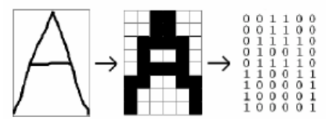
2.2. Görüntü İşleme
Görüntü işlemeyi matrisler üzerinde yapılan işlemler bütünü şeklinde de tanımlayabiliriz. Resimler çeşitli renklerin bir araya geldiği karelerden oluşmaktadır. Halbuki resimi en küçük parçalarına böldüğümüzde pixsel adını verdiğimiz matrislerden oluştuğunu görmekteyiz. Görüntü işleme yöntemlerinde pikseli oluşturan matris hücrelerinin üzerinden işlemler yapılmaktadır. Yandaki Şekilde görsel bir karakterin sayısallaştırılması gösterilmiştir.

Slide 6
2.3. Uygulama
Yapılan çalışmada ülkemizde yaygın olarak yetiştirilen kiraz meyvesi ele alınmıştır. Kirazların görüntü işleme yöntemi ile sınıflandırılması için Matlab R2013a programı kullanılmıştır. Sınıflandırma işlemi yapılacak kirazlar Türk Standardı Tasarısı 793’de belirlenen veriler ve diğer kaynaklardan elde edilen boyut standartlarına göre sınıflandırılmıştır

Slide 7
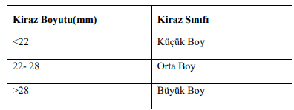
2.3. Uygulama
Tabloda kirazların boyutlarına karşılık gelen sınıflar gösterilmiştir.

Slide 8
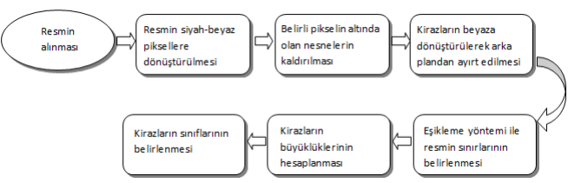
2.3. Uygulama
Şekildeki işlem adımlarına göre sınıflandırma işleminin gerçekleşmesi için işlenmemiş resim programa yüklenmelidir.

Slide 9
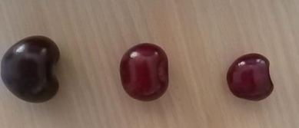

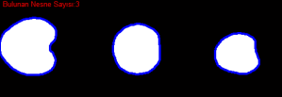
2.3. Uygulama
Şekilde resmin orijinal hali gösterilmiştir.
Şekilde remin siyah beyaz haline dönüştürülmüştür.
Şekilde siyah arka plandaki beyaz objelerin sayısı hesaplanmıştır.

Slide 10

3. Araştırma Sonuçları ve Tartışma
Sınırları belirlenen kirazlar belirli işlemlerden geçirildikten sonra kirazlara ait alan bilgileri hesaplanmıştır.
Yapılan çalışmada kirazlar üst üste gelmeden ayrık olarak resimlenmiştir. Bu sayede sınıflandırma başarısı %100 olarak gerçekleşmiştir. Ancak kirazların üst üste gelmesi durumunda sınıflandırma başarısının düşeceği değerlendirilmektedir.

Slide 11
4. Sonuç
Yapılan çalışma ile farklı büyüklükteki meyveler sistem tarafından başarılı bir şekilde değerlendirilerek sınıflandırılmıştır. Bu sayede kalite ve pazarlama için önemli bir etken olan sınıflandırma işlemi gerçekleştirilmiştir. Matlab programında görüntü işleme yöntemleri ile kiraz meyvesinin sınıflandırılması üzerine yapılmış bu çalışma, diğer çalışmalar içinde bir örnek teşkil edecektir

